Slide 1
Операционные системы
Лекция 12. Управление памятью. Часть 4

Slide 2
Локальная и глобальная политика распределения страниц

Slide 3
Проблема распределения страниц
Вопрос: сколько памяти выделить каждому процессу?
Возможные стратегии:
  Локальная политика — фиксированное число страниц на процесс
  Глобальная политика — динамическое распределение страниц
Влияние на производительность и вероятность thrashing
Notes:
Когда мы говорим о страничной организации памяти, возникает важный вопрос: как распределять ограниченные ресурсы — страницы памяти — между множеством активных процессов? Существует два основных подхода: локальная и глобальная политика замещения страниц. От выбора подхода напрямую зависит производительность системы и вероятность возникновения thrashing — ситуации, когда процесс почти всё время тратит на подкачку страниц вместо выполнения кода.

Slide 4
Локальная политика
Замена страниц только в пределах процесса
Каждому процессу выделяется фиксированное число кадров
Преимущества: изоляция процессов
Недостатки: возможное thrashing при росте рабочего множества
Пример: процессу не хватает страниц, даже если память свободна
Notes:
Локальная политика означает, что процесс может заменять только собственные страницы. Система заранее выделяет ему определённое число кадров памяти, и он работает только в этих рамках. Такой подход обеспечивает изоляцию процессов: один не может "вытеснить" страницы другого. Однако у этого метода есть серьёзный минус — если рабочее множество процесса временно увеличивается, система не сможет выдать ему больше страниц, даже если общая память не исчерпана. Это ведёт к thrashing.

Slide 5
Глобальная политика
Замена страниц выбирается из всех страниц в системе
Количество страниц на процесс меняется динамически
Преимущества: лучшее использование памяти
Недостатки: процессы могут конкурировать за ресурсы
Используется алгоритм PFF (Page Fault Frequency)
  Если частота ошибок страниц высока, процессу можно добавить страницы
  Если низка, у процесса можно отобрать страницы
Notes:
Глобальная политика более гибкая. Здесь замещение страниц производится среди всех страниц в системе, без учёта принадлежности. Таким образом, система может перераспределять память между процессами в зависимости от их текущих потребностей. Один из способов реализации такой адаптации — алгоритм PFF, или Page Fault Frequency. Он измеряет частоту ошибок страниц: если процесс часто вызывает подкачку, ему выделяют больше страниц; если наоборот — часть страниц можно забрать. Таким образом, система старается поддерживать частоту подкачек в разумных пределах.

Slide 6
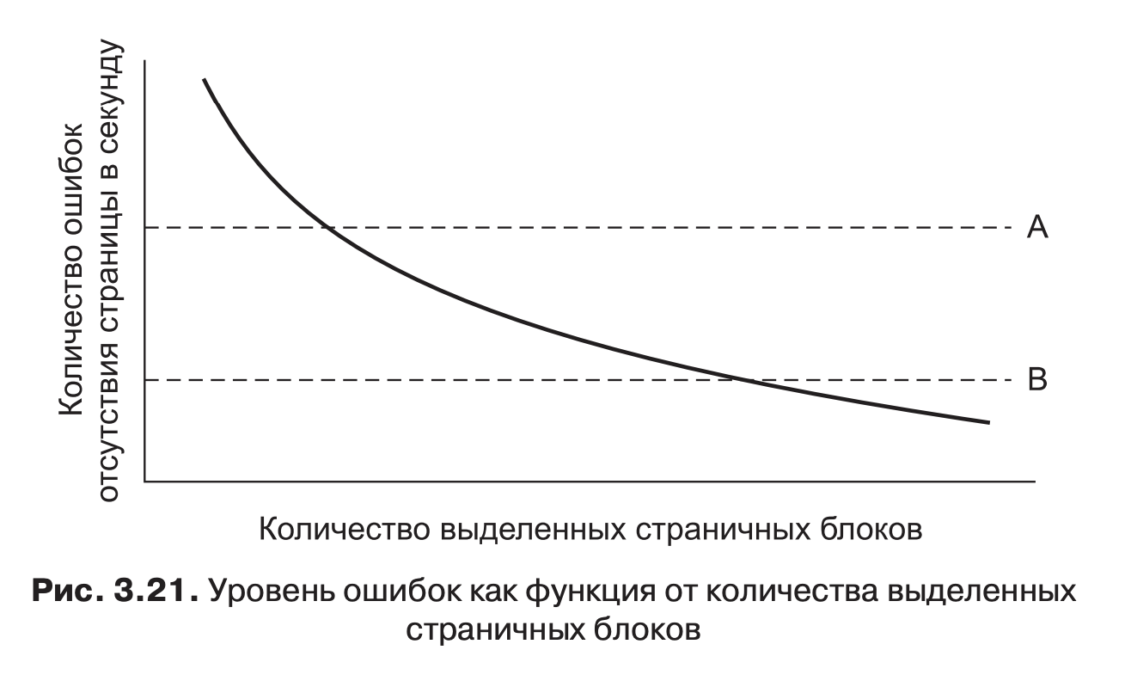

Slide 7
Сравнение и примеры
FIFO и LRU работают с обеими политиками
Working Set и WSClock — только локальные
Глобальная политика адаптивна, но сложнее в управлении
Локальная — проще, но менее гибкая
Notes:
Некоторые алгоритмы, такие как FIFO или LRU, могут использовать как локальную, так и глобальную политику. Однако алгоритмы, ориентированные на рабочие множества, например Working Set или WSClock, применимы только в рамках локальной стратегии, поскольку понятие «рабочего множества» имеет смысл только для отдельного процесса. В итоге глобальные алгоритмы обеспечивают более высокую эффективность при изменяющихся нагрузках, но сложнее в реализации и управлении, тогда как локальные проще, но могут неэффективно использовать память.

Slide 8
Управление загрузкой страниц

Slide 9
Проблема thrashing-а
Даже оптимальные алгоритмы не спасают от thrashing
  Причина — суммарное рабочее множество превышает объём памяти
Симптом: все процессы требуют больше памяти, но освободить её невозможно
Решение – необходимо уменьшить нагрузку на память
Notes:
Даже при идеальном управлении страницами операционная система может столкнуться с thrashing — ситуацией, когда процессы тратят почти всё время на подкачку страниц. Это происходит, если общая потребность процессов в памяти превышает физическую ёмкость системы. Мы видим это, когда алгоритм PFF показывает, что всем процессам нужно больше памяти, а забрать её не у кого. Решение — уменьшить количество активных процессов.

Slide 10
Радикальное решение — OOM Killer
OOM (Out of Memory) killer — системный процесс
Активируется при нехватке памяти
Оценивает процессы по “badness score”
  Фоновое приложение с большим потреблением памяти получает высокий балл
  Системные процессы получают низкий балл
Завершает «жертв» с самыми высокими баллами
Освобождает память для поддержания стабильности системы
Notes:
Первый и самый жёсткий метод — использовать так называемый Out of Memory Killer. Этот системный механизм анализирует все процессы и вычисляет их «плохость» — насколько много ресурсов они потребляют и насколько они важны. Например, фоновое приложение, расходующее гигабайты памяти, получит высокий балл badness, тогда как системные службы — низкий. OOM killer завершает процессы с наибольшим баллом, освобождая ресурсы. Это крайняя мера, но она спасает систему от полного зависания.

Slide 11
Мягкое решение — Swapping
Процессы временно выгружаются во внешнюю память
Освобождаются страницы, снижается конкуренция
Используется, если thrashing продолжается
Похоже на двухуровневое планирование
  Часть процессов в памяти
  Остальные — на диске
Поддерживается циклический обмен (swap in / swap out)
Notes:
Более мягкий подход — swapping, или временное вытеснение некоторых процессов на диск.
Когда процесс выгружается, все его страницы освобождаются и могут быть перераспределены между другими процессами.
Если thrashing прекращается, система продолжает работать.
Если нет — выгружается ещё один процесс. Это решение напоминает двухуровневое планирование, когда активная часть процессов находится в памяти, а остальные ждут своей очереди во внешнем хранилище. Такое чередование позволяет контролировать уровень мультипрограммирования.

Slide 12
Оптимизация памяти
Компактизация и сжатие — уменьшение занимаемого объёма
Deduplication (same page merging)
  Найти одинаковые страницы в памяти
  Хранить одну копию, общую для всех
  При записи создаётся новая копия (copy-on-write)
Повышает эффективность без снижения производительности
Notes:
Кроме того, операционные системы активно применяют методы оптимизации использования памяти.
Один из них — deduplication, или объединение одинаковых страниц. Система сканирует память и ищет страницы с идентичным содержимым. Вместо того чтобы хранить их по отдельности, создаётся одна общая копия, к которой привязаны несколько виртуальных страниц. Если какой-то процесс попытается изменить данные, для него создаётся новая страница — механизм copy-on-write. Это позволяет заметно сократить объём используемой памяти, не влияя на стабильность.

Slide 13
Очистка страниц

Slide 14
Зачем нужна очистка
Эффективная подкачка требует запаса чистых кадров
Если все страницы заняты и изменены → подкачка замедляется
Решение: периодическая очистка памяти
Ответственный компонент — paging daemon
Notes:
Даже при хорошо настроенном управлении памятью возможна ситуация, когда подкачка начинает замедляться, потому что в системе нет свободных чистых кадров. Каждый раз, когда нужно подгрузить новую страницу, приходится сначала записать старую на диск. Это создаёт лишние задержки. Чтобы избежать этого, операционные системы используют механизм очистки памяти (cleaning).
За процесс очистки отвечает специальный фоновый процесс — paging daemon.

Slide 15
Роль Paging Daemon
Фоновый процесс, пробуждающийся через интервалы времени
Проверяет количество свободных кадров
Если их мало, выбирает страницы для удаления
Изменённые (dirty) страницы записывает на диск
Чистые страницы помечаются как готовые для использования
Notes:
Обычно этот сервис спит и периодически просыпается, чтобы проверить состояние памяти. Если число свободных кадров становится слишком малым, daemon начинает «убирать» страницы: выбирает кандидатов на удаление с помощью алгоритма замещения. Если страница была изменена — он записывает её обратно на диск, если нет — просто помечает как свободную. Таким образом, в системе всегда поддерживается запас чистых страниц, готовых к использованию.

Slide 16
Механизм часов с двумя стрелками
Передняя стрелка: очищает модифицированные (dirty) страницы (запись на диск)
Задняя стрелка: выполняет обычное замещение страниц
Повышает вероятность, что задняя рука встретит чистую страницу
Ускоряет подкачку и снижает задержки
Notes:
Один из эффективных способов реализации такой политики — это механизм часов с двумя стрелками (two-handed clock). Первая, передняя стрелка управляется paging daemon’ом и отвечает за очистку: если страница изменилась, она записывается на диск. Вторая, задняя стрелка, реализует обычный алгоритм замещения страниц. Благодаря этой синхронной работе увеличивается вероятность того, что в момент подкачки нужная страница уже чистая и готова к использованию.

Slide 17
Преимущества очистки страниц
Постоянный резерв чистых страниц
Снижение времени ожидания при ошибках страниц
Меньше операций записи «в последний момент»
Повышение общей отзывчивости системы
Notes:
Такой подход имеет очевидные преимущества: система избегает «поспешных» записей на диск, сокращает время отклика и повышает общую производительность. Очистка памяти — это фоновый, но критически важный процесс, обеспечивающий плавную работу механизма подкачки и стабильность всей системы.

Slide 18
Выбор размера страницы

Slide 19
Размер страницы
Аппаратно задаётся минимальный размер (напр. 4 КБ)
ОС может объединять страницы (8 КБ, 16 КБ и т.д.)
Важный параметр, влияющий на производительность
Компромисс между эффективностью и расходом памяти
Notes:
Размер страницы — это базовый параметр, определяющий, как память делится на блоки для подкачки. Аппаратное обеспечение задаёт минимальный размер, например 4 КБ, но операционная система может использовать кратные этому значения. Например, объединить по две страницы в одну на 8 КБ. Правильный выбор размера страницы напрямую влияет на производительность системы.

Slide 20
Достоинства маленьких страниц
Меньше внутренней фрагментации
Лучше используют память при малых задачах
Меньше «пустого» места в конце сегментов
Гибкость при работе программ с малыми фазами
Notes:
Если страницы маленькие, система использует память более гибко. Например, программа размером 10,5 КБ займёт три страницы по 4 КБ, а не одну 32-КБ страницу, половина которой останется пустой. Это уменьшает внутреннюю фрагментацию, то есть потерю памяти из-за неполного заполнения последней страницы. Кроме того, маленькие страницы удобны для программ, которые работают поэтапно — каждая фаза может занимать лишь несколько килобайт.

Slide 21
Достоинства больших страниц
Меньше записей в таблице страниц
Быстрее загрузка с диска
Эффективнее использование TLB
Используются для ядра и больших процессов
Поддержка Transparent Huge Pages (THP)
Notes:
Однако маленькие страницы имеют и свои минусы. Чем их больше, тем больше записей нужно хранить в таблице страниц, и тем сильнее нагружается TLB — кэш, где хранятся последние преобразования адресов. Если программа использует 1 МБ памяти, с 4-КБ страницами ей нужно минимум 256 записей в TLB, а с 2-МБ страницами — всего одна. Кроме того, при чтении данных с диска мелкие страницы создают больше I/O операций. Поэтому для крупных системных задач предпочтительны большие страницы.

Slide 22
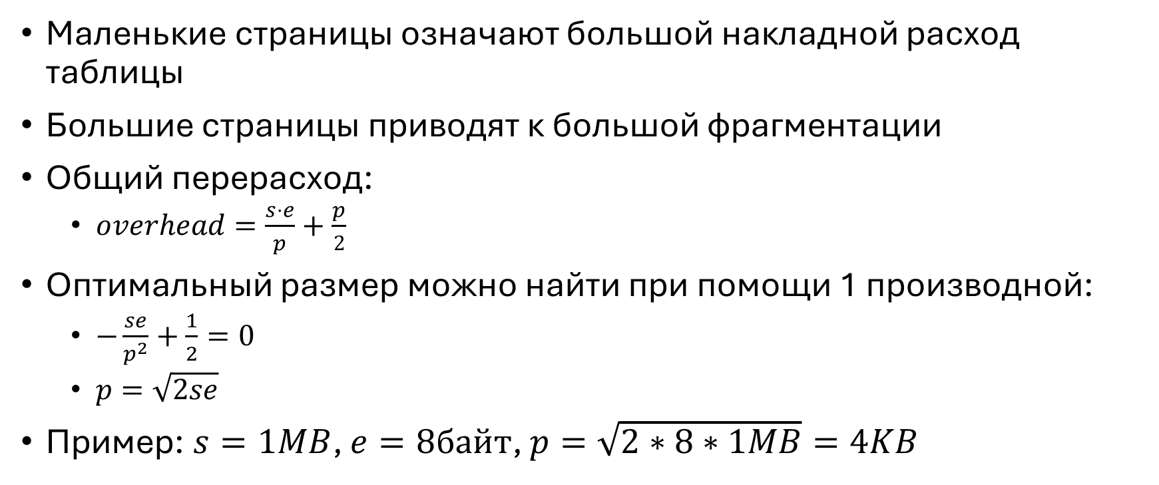
Компромисс и оптимальный размер
Маленькие страницы означают большой накладной расход таблицы
Большие страницы приводят к большой фрагментации
Общий перерасход:
  $overhead=\frac{s⋅e}{p}+\frac{p}{2}$
Оптимальный размер можно найти при помощи 1 производной:
  $−\frac{se}{p^{2}}+\frac{1}{2}=0$
  $p=\sqrt{2se}$
Пример: $s=1MB$, $e=8байт$, $p=\sqrt{2∗8∗1MB}=4KB$
Notes:
Можно показать, что существует оптимум между двумя крайностями. Если s — средний размер процесса, e — размер записи в таблице страниц, а p — размер страницы, то общий перерасход памяти равен:
$$overhead=\frac{s⋅e}{p}+\frac{p}{2}$$
Первый член велик при маленьких страницах, второй — при больших. Дифференцируя и приравнивая к нулю, получаем оптимальный размер:
$$p=\sqrt{2se}$$
Для типичных значений это около 4 КБ — и именно этот размер стал стандартом для большинства современных систем.

Slide 23
Современные тенденции
Типичные размеры: 4 КБ, 8 КБ, 2 МБ
Разные размеры для разных частей системы
  Большие страницы — ядро
  Малые — пользовательские процессы
Концепция transparent huge pages (THP): автоматическое объединение памяти
Notes:
Современные ОС используют разные размеры страниц для разных целей: маленькие — для пользовательских программ, большие — для ядра и кэширования. Механизм transparent huge pages позволяет системе автоматически объединять соседние участки памяти, повышая эффективность без участия пользователя.

Slide 24
Раздельные адресные пространства инструкций и данных

Slide 25
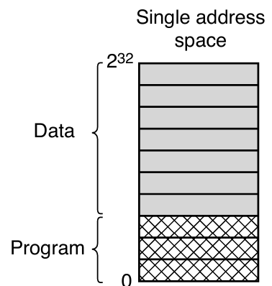
Единое адресное пространство
Общая память для кода и данных
Простая архитектура, но ограничена по размеру
Проблемы при нехватке адресов
Код и данные конкурируют за пространство
Notes:
Ранее большинство компьютеров использовали единое адресное пространство, где вместе размещались и инструкции программы, и её данные. Это просто и удобно, пока объём адресного пространства достаточен. Однако в 16-битных системах программисты часто сталкивались с ситуацией, когда код и данные не помещались одновременно, что приводило к сложным ухищрениям при компоновке программы.

Slide 26
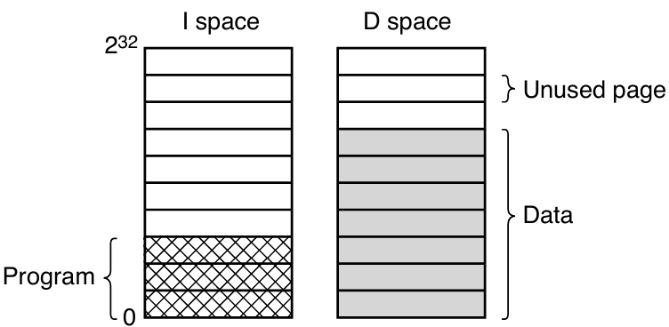
Раздельные адресные пространства
Введено на PDP-11 (16-бит)
I-space: инструкции
D-space: данные
Каждое пространство имеет собственные адреса (0 … 2ⁿ–1)
Удвоение доступного адресного пространства
Notes:
Инженеры нашли изящное решение: разделить адресное пространство на две части — I-space для инструкций и D-space для данных. Этот подход впервые реализовали на компьютере PDP-11. Теперь и код, и данные могли начинаться с нулевого адреса, но в разных пространствах. Это позволило удвоить доступный диапазон адресов — фактически программа могла занимать больше памяти, не выходя за аппаратные ограничения.

Slide 27
Реализация и принцип работы
Две таблицы страниц: для инструкций и для данных
Процессор знает, какое пространство использовать
  Чтение кода → I-space
  Обращение к данным → D-space
Простое расширение без усложнения ОС
Независимая подкачка инструкций и данных
Notes:
Технически это реализуется с помощью двух таблиц страниц. Процессор знает, когда использовать каждую: при выполнении инструкций — обращается к I-space, при доступе к данным — к D-space. При этом обе таблицы могут независимо управляться системой подкачки. Для операционной системы это не вызывает серьёзных трудностей, а выигрыш в гибкости и эффективности огромен.

Slide 28
Современное значение
Сегодня адресные пространства обычно достаточно велики
Но идея разделения используется в кэшах
  L1 cache: отдельные блоки для кода и данных
  TLB: разделён на I-TLB и D-TLB
Повышает производительность и снижает конфликты
Notes:
Сегодня, в эпоху 64-битных адресов, необходимость в разделении программ и данных исчезла — пространства и так достаточно. Но идея продолжает жить внутри процессоров. Современные CPU разделяют L1-кэш на две части: кэш инструкций и кэш данных. То же самое происходит и в TLB: существуют I-TLB и D-TLB, каждая оптимизирована под свой тип обращений. Таким образом, классическая архитектурная идея 1970-х годов по-прежнему служит основой для повышения производительности современных систем.

Slide 29
Совместное использование страниц

Slide 30
Зачем нужно совместное использование страниц
Несколько процессов используют один и тот же код
Избегаем дублирования страниц → экономия памяти
Эффективнее для библиотек и часто используемых программ
Проблема: не все страницы можно безопасно разделять
Notes:
В многозадачных системах несколько процессов часто используют одни и те же программы. Например, десятки пользователей могут запустить один и тот же текстовый редактор. Хранить в памяти по отдельной копии программы для каждого из них — расточительно. Вместо этого используется совместное использование страниц (shared pages), позволяющее нескольким процессам разделять один и тот же код.

Slide 31
Совместное использование кода
Код программы обычно доступен только для чтения, можно использовать с другими копиями программы
При наличии I/D-space:
  Общая таблица страниц для I-space
  Отдельные таблицы для D-space
В таблице процессов два указателя (на I-space и D-space)
Независимая подкачка для кода и данных
Notes:
Код программ, как правило, не изменяется при исполнении, поэтому его можно безопасно разделять. Если система поддерживает раздельные пространства инструкций и данных, несколько процессов могут использовать одну таблицу страниц для I-space (кода), а разные — для D-space (данных). Планировщик при переключении задач подставляет соответствующие таблицы. Это простой и эффективный способ разделения.

Slide 32
Проблемы и решения
При выгрузке процесса нельзя терять общие страницы
Нужно отслеживать, какие страницы разделяются
Поиск по всем таблицам слишком дорог, поэтому
используются специальные структуры учёта
Страницы освобождаются только когда больше не используются
Notes:
Однако совместное использование страниц создаёт и проблемы. Если процесс, использующий общий код, выгружается из памяти, система должна убедиться, что другие процессы не потеряют свои страницы. Кроме того, при завершении процесса нужно быть уверенным, что его страницы действительно больше никем не используются. Для этого ОС ведёт специальные таблицы, фиксирующие, сколько процессов используют каждую страницу.

Slide 33
Совместное использование данных
В UNIX после fork() оба экземпляра имеют общий код и данные
Все страницы помечаются как Read-Only
При попытке записи → trap
  ОС делает копию страницы → Copy-on-Write (COW)
Экономия памяти и ускорение запуска процессов
Notes:
Совместное использование данных ещё сложнее, но решается через механизм Copy-on-Write. В UNIX, после вызова fork(), родитель и потомок разделяют все страницы, включая данные, но эти страницы помечаются как только для чтения. Пока оба процесса читают данные, ничего не происходит. Но если один из них попытается изменить значение, ОС перехватывает обращение, делает копию страницы и разрешает запись. Таким образом, копируются только действительно изменённые страницы.

Slide 34
Преимущества Copy-on-Write
Минимизирует копирование при fork()
Не дублирует неизменённые страницы
Повышает производительность и экономит память
Применяется в UNIX, Linux, Windows
Notes:
Механизм Copy-on-Write значительно снижает накладные расходы при создании процессов, ускоряет работу и экономит память. Он широко используется в современных ОС — от UNIX и Linux до Windows — и является фундаментальным элементом эффективного управления памятью.

Slide 35
Разделяемые библиотеки

Slide 36
Зачем нужны Shared Libraries
Многие программы используют одни и те же функции
Статическое связывание дублирует код
Увеличивает размер файлов и расход памяти
Решение — совместно используемые библиотеки (shared libraries)
Notes:
Современные операционные системы активно используют разделение библиотек между программами. Ведь многие приложения используют одинаковые функции — например, стандартные библиотеки ввода-вывода или графики. Если каждая программа хранит собственную копию этих функций, расход памяти и места на диске резко возрастает. Поэтому применяются shared libraries — библиотеки, которые загружаются в память один раз и используются совместно всеми процессами.

Slide 37
Проблема статического связывания
Все функции включаются в исполняемый файл
Пример: ld *.o -lc -lm
Недостатки:
  Большие файлы
  Дублирование кода в памяти
  Требуется перекомпиляция при обновлении библиотеки
Notes:
Рассмотрим, как работает статическая компоновка. При сборке программы компоновщик ищет все используемые функции в указанных библиотеках, включает нужные в исполняемый файл и записывает результат на диск. Это просто, но неэффективно: каждая программа содержит собственные копии одних и тех же функций. Кроме того, при обновлении библиотек необходимо пересобрать все программы.

Slide 38
Динамические библиотеки (DLL)
Компоновщик вставляет заглушки вместо кода функций
Функции связываются при запуске или при первом вызове
Если библиотека уже загружена — используется общая копия
В память загружаются только нужные страницы библиотеки
Примеры: .dll (Windows), .so (Linux/UNIX)
Notes:
Современный подход — динамическое связывание. Компоновщик вставляет не сам код функции, а заглушку, которая связывает программу с библиотекой во время выполнения. Если библиотека уже есть в памяти, вторая программа просто использует её копию. Благодаря подкачке, функции загружаются постранично — только при необходимости. В результате программы занимают меньше памяти и запускаются быстрее.

Slide 39
Преимущества разделяемых библиотек
Меньше места на диске и в оперативной памяти
Автоматическое обновление библиотек
Повышение безопасности (исправление уязвимостей)
Совместное использование памяти между процессами
Notes:
Кроме экономии памяти, shared libraries дают и другие преимущества. Например, если разработчик исправил ошибку в библиотеке, пользователю не нужно пересобирать все программы. После обновления DLL или .so-файла все приложения автоматически используют новую версию. Это особенно важно для безопасности — именно так работают обновления Windows и Linux.

Slide 40
Файлы, отображаемые в память
Memory-mapped files

Slide 41
Что такое memory mapped files
Файл отображается в виртуальное адресное пространство процесса
Обращение к файлу = обращение к памяти
Нет явных операций чтения/записи
Страницы подгружаются по требованию (demand paging)
Notes:
Механизм memory-mapped files — это мощный инструмент, который объединяет работу с файлами и управление памятью. Вместо традиционного подхода, где программа читает и записывает данные с помощью системных вызовов read() и write(), процесс может «отобразить» файл прямо в своё адресное пространство. Тогда чтение или запись в массив памяти фактически означает чтение или запись в файл.

Slide 42
Как это работает
Системный вызов mmap(file, address, size, ...)
Файл становится «резервным хранилищем» для страниц
При чтении → страница загружается из файла
При записи → страница помечается «modified» и сбрасывается при unmap или завершении процесса
Notes:
Когда программа вызывает системный вызов mmap(), она указывает файл, диапазон виртуальных адресов и параметры доступа. При этом страницы из файла не загружаются немедленно — используется механизм подкачки по требованию: страница считывается только тогда, когда к ней впервые обращаются. Диск при этом служит резервным хранилищем данных, а при завершении работы или вызове munmap() изменённые страницы записываются обратно.

Slide 43
Преимущества memory-mapped I/O
Упрощённая модель работы: файл как массив байтов
Меньше системных вызовов — выше производительность
Эффективно для больших файлов и структур данных
Позволяет ОС оптимизировать подкачку и кэширование
Notes:
Этот механизм делает ввод-вывод намного проще и быстрее. Файл можно обрабатывать как обычный массив, обращаться к его элементам напрямую, без промежуточных буферов. Поскольку уменьшается количество системных вызовов и операций копирования, повышается производительность, особенно при работе с большими файлами или структурами данных.

Slide 44
Совместное использование файлов
Несколько процессов могут отображать один и тот же файл
Получается общая память с синхронизацией через файл
Изменения одного процесса сразу видны другим
Используется для межпроцессного взаимодействия (IPC)
Базовый механизм для shared libraries
Notes:
Ещё одно важное преимущество — возможность совместного использования. Если два или более процесса отображают один и тот же файл, то они фактически делят общую память. Любые изменения, сделанные одним процессом, становятся видны другим. Это делает memory-mapped files отличным инструментом для быстрого обмена данными между процессами.
На самом деле, shared libraries реализованы именно так — библиотеки представляют собой файлы, которые операционная система отображает в память, а разные процессы совместно используют их страницы

Slide 45
Практические вопросы реализации виртуальной памяти

Slide 46
Реализация виртуальной памяти
Выбор теоретических алгоритмов — лишь часть задачи
Практические аспекты:
  Управление таблицами страниц
  Работа со swap
  Взаимодействие ОС и аппаратуры
ОС участвует в подкачке на всех этапах жизни процесса
Notes:
Когда мы говорим о виртуальной памяти, важно понимать, что выбор алгоритма замещения страниц — это только верхушка айсберга. Реализовать систему, которая будет работать надёжно и эффективно, — значит предусмотреть массу деталей: когда создавать таблицы страниц, где хранить swap, как взаимодействовать с MMU и TLB. Операционная система участвует в управлении подкачкой на всех этапах жизни процесса — от его создания до завершения.

Slide 47
Этап 1 — Создание процесса
Определение размеров программы и данных
Создание и инициализация таблицы страниц
Выделение места в памяти и swap
Инициализация содержимого программы на диске
Возможна подкачка кода прямо из исполняемого файла
Запись информации в таблицу процессов
Notes:
На этапе создания процесса ОС должна определить размеры программы и данных и создать для них таблицу страниц. Таблица занимает место в памяти и в swap, где будут храниться выгруженные страницы. Swap инициализируется данными программы, чтобы при первых ошибках страниц нужные фрагменты можно было загрузить. Иногда код подкачивается не из swap, а прямо из исполняемого файла — это экономит место и ускоряет запуск. Все эти сведения записываются в таблицу процессов.

Slide 48
Этап 2 — Запуск процесса
Перенастройка MMU на новый процесс
Загрузка указателя на таблицу страниц в регистры
Очистка TLB (если нет тэгов процессов)
Возможна предварительная загрузка (prepaging) нескольких страниц
Notes:
Когда планировщик выбирает процесс для выполнения, система должна перенастроить аппаратную часть — MMU. Для этого в регистры загружается адрес таблицы страниц текущего процесса. Если TLB не поддерживает теги процессов, он очищается, чтобы избежать ошибочного доступа к памяти другого процесса. Иногда система заранее подгружает несколько страниц — например, ту, на которую указывает счётчик команд, — чтобы уменьшить число начальных сбоев подкачки.

Slide 49
Этап 3 — Ошибка страницы (Page Fault)
Определение адреса, вызвавшего fault
Поиск нужной страницы на диске
Поиск/вытеснение кадра страницы
Загрузка страницы в память
Обновление таблицы страниц
Повтор инструкции, вызвавшей fault
Notes:
При возникновении ошибки страницы ОС считывает адрес, вызвавший fault, вычисляет, какая страница нужна, и ищет её на диске. Затем находит свободный кадр или вытесняет старую страницу. После загрузки страницы таблица страниц обновляется, и процесс возобновляет выполнение с той инструкции, где произошёл fault. Этот механизм лежит в основе работы всей виртуальной памяти.

Slide 50
Этап 4 — Завершение процесса
Освобождение таблицы страниц
Освобождение кадров памяти и места в swap
Проверка на совместно используемые страницы
Удаление страниц только после завершения всех связанных процессов
Notes:
Когда процесс завершается, ОС должна очистить все его ресурсы — освободить таблицу страниц, физические кадры и место в swap. Но если некоторые страницы использовались совместно с другими процессами (например, библиотеки), они удаляются только тогда, когда их больше никто не использует. Таким образом, операционная система не только управляет памятью, но и координирует взаимодействие множества процессов, обеспечивая надёжность и эффективность всей системы.

Slide 51
Обработка ошибок страниц

Slide 52
Что такое Page Fault
Возникает при обращении к странице, отсутствующей в памяти
ОС временно приостанавливает процесс
Загружает страницу с диска
Возобновляет выполнение той же инструкции
Notes:
Ошибка страницы — одно из ключевых событий в работе виртуальной памяти. Она возникает, когда процесс обращается к странице, которая ещё не загружена в оперативную память. Операционная система должна временно приостановить процесс, загрузить недостающую страницу с диска и возобновить выполнение программы. Для пользователя и программы этот процесс происходит прозрачно.

Slide 53
Этапы обработки ошибки страниц (1-3)
Аппаратная ловушка — переход в режим ядра, сохранение контекста
Сохранение регистров — запуск обработчика прерывания
Определение виртуального адреса — чтение из регистра MMU или анализ инструкции
Notes:
Первым делом процессор генерирует ловушку (trap) — переход в режим ядра. Сохраняется счётчик команд и состояние процессора. Ассемблерная подпрограмма прерывания сохраняет регистры и вызывает обработчик ошибки страницы. ОС выясняет, какой виртуальный адрес вызвал fault — обычно это делает MMU, но иногда приходится анализировать саму инструкцию.

Slide 54
Этапы обработки (4-6)
Проверка адреса — допустимость и права доступа
  Недопустимый адрес → завершение процесса
  Допустимый адрес → поиск свободного кадра
Запись “грязной” страницы — выгрузка на диск, приостановка процесса
Загрузка новой страницы — чтение с диска в память, ожидание завершения
Notes:
Затем ОС проверяет, допустим ли этот адрес. Если процесс обратился к чужому или запрещённому участку памяти, он немедленно завершается. Если всё корректно, система ищет свободный кадр. Если память заполнена — выбирается страница для замещения. Если страница, подлежащая вытеснению, была изменена, её записывают на диск, а процесс временно приостанавливается.

Slide 55
Этапы обработки (7–10)
Обновление таблицы страниц — страница помечается как активная
Восстановление инструкции — возврат к моменту fault
Планирование процесса — возобновление выполнения
Возврат в user mode — восстановление регистров, продолжение программы
Notes:
После этого начинается загрузка нужной страницы с диска. Когда она прибывает, таблица страниц обновляется, а кадр помечается как активный. Система возвращает счётчик команд к инструкции, вызвавшей fault, и процесс снова ставится в очередь на выполнение. Ассемблерный код восстанавливает все регистры, и процесс продолжает работать как ни в чём не бывало.

Slide 56
Итого процесса
Page fault = контролируемое прерывание
ОС координирует работу CPU, MMU, диска и памяти
Процесс не замечает подкачки (прозрачность)
Надёжность и изоляция памяти между процессами сохраняются
Notes:
В итоге мы видим, что обработка page fault — это тщательно координированный процесс между CPU, MMU, ОС и устройствами хранения. Всё это происходит за миллисекунды и полностью прозрачно для программы. Механизм page fault — одно из фундаментальных проявлений взаимодействия аппаратного и программного уровней в современных системах.

Slide 57
Возобновление выполнения инструкции

Slide 58
Проблема возобновления выполнения инструкции
При ошибке страницы инструкция прерывается посередине
После подкачки ОС должна перезапустить инструкцию
Нужно точно знать:
  где она началась,
  какие действия уже выполнены
Это не всегда возможно без аппаратной поддержки
Notes:
Когда процесс вызывает ошибку страницы, инструкция, вызвавшая её, прерывается на середине. После подкачки страницы операционная система должна не просто возобновить выполнение программы, а точно повторить ту самую инструкцию, где произошёл сбой. Это непросто — нужно знать, где инструкция началась и какие её части уже были выполнены.

Slide 59
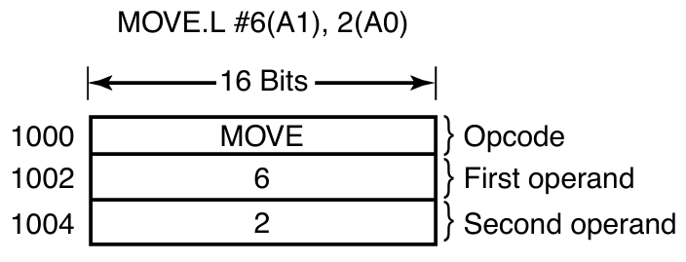
Пример сложности
Инструкция: MOV.L #6(A1), 2(A0)
  6 байт, 3 обращения к памяти
Fault может произойти:
  при чтении инструкции,
  при обращении к первому операнду,
  при обращении ко второму
Счётчик программ (PC) может быть 1000, 1002 или 1004
ОС не знает, где начиналась инструкция, поэтому трудно восстановить исполнение
Notes:
Рассмотрим пример на процессоре Motorola 680x0. Инструкция MOV.L #6(A1), 2(A0) занимает 6 байт и делает три обращения к памяти. Ошибка может произойти в любом из них. При этом счётчик команд в момент fault может указывать на адрес 1000, 1002 или 1004. Проблема в том, что ОС не знает, что это за адрес — начало инструкции или часть операнда. Поэтому определить, с какого байта её перезапустить, невозможно без дополнительной информации.

Slide 60
Автоинкремент и автодекремент
Некоторые инструкции изменяют регистры автоматически
Вопрос: выполнен ли инкремент до или после fault?
Зависит от микрокода процессора
Ошибки восстановления могут повредить данные
Notes:
Ситуация осложняется тем, что некоторые инструкции автоматически изменяют регистры, например увеличивают или уменьшают адресные указатели после обращения к памяти. Если fault произошёл в середине, ОС должна понять, произошло ли изменение регистра. Ошибка здесь может привести к двойному инкременту или к неправильному откату, что нарушит корректность данных.

Slide 61
Аппаратное решение проблемы
Некоторые CPU предоставляют внутренние регистры восстановления
  Хранят адрес начала инструкции
  Сохраняют состояние автоинкрементов
ОС может точно восстановить контекст и перезапустить инструкцию
Без этого — сложное программное «восстановление вручную»
Notes:
Чтобы решить эту проблему, некоторые процессоры предоставляют специальные внутренние регистры, которые сохраняют адрес начала инструкции и информацию о выполненных автоинкрементах. С их помощью ОС может точно восстановить контекст и безопасно перезапустить инструкцию. Это упрощает работу ядра и делает механизм page fault надёжнее.

Slide 62
Вывод
Восстановление инструкции — критическая часть обработки page fault
Ошибка в восстановлении приводит к сбою процесса
Современные процессоры частично решают проблему аппаратно
Баланс между сложностью процессора и нагрузкой на ОС
Notes:
Таким образом, восстановление инструкции — один из самых сложных аспектов обработки ошибок страниц. Без аппаратной поддержки ОС вынуждена тратить значительные ресурсы на «восстановление вручную», а ошибка в этом процессе может привести к краху программы. Поэтому современные процессоры проектируются с учётом этой задачи, обеспечивая баланс между сложностью аппаратуры и устойчивостью программного обеспечения.

Slide 63
Блокировка страниц
Page Locking

Slide 64
Взаимодействие виртуальной памяти и I/O
Виртуальная память не изолирована от операций ввода-вывода
Процесс может выполнять чтение в свой буфер
Во время ожидания I/O он приостанавливается
Другие процессы могут вызывать подкачку страниц
Возможен конфликт между DMA и заменой страниц
Notes:
Хотя мы говорим о виртуальной памяти как о механизме управления страницами, она не существует в изоляции — ведь большинство программ активно взаимодействуют с внешними устройствами через операции ввода-вывода. Когда процесс выполняет системный вызов чтения или записи, данные поступают напрямую в его буфер в памяти. В этот момент он ожидает завершения операции, а процессор переключается на другую задачу.

Slide 65
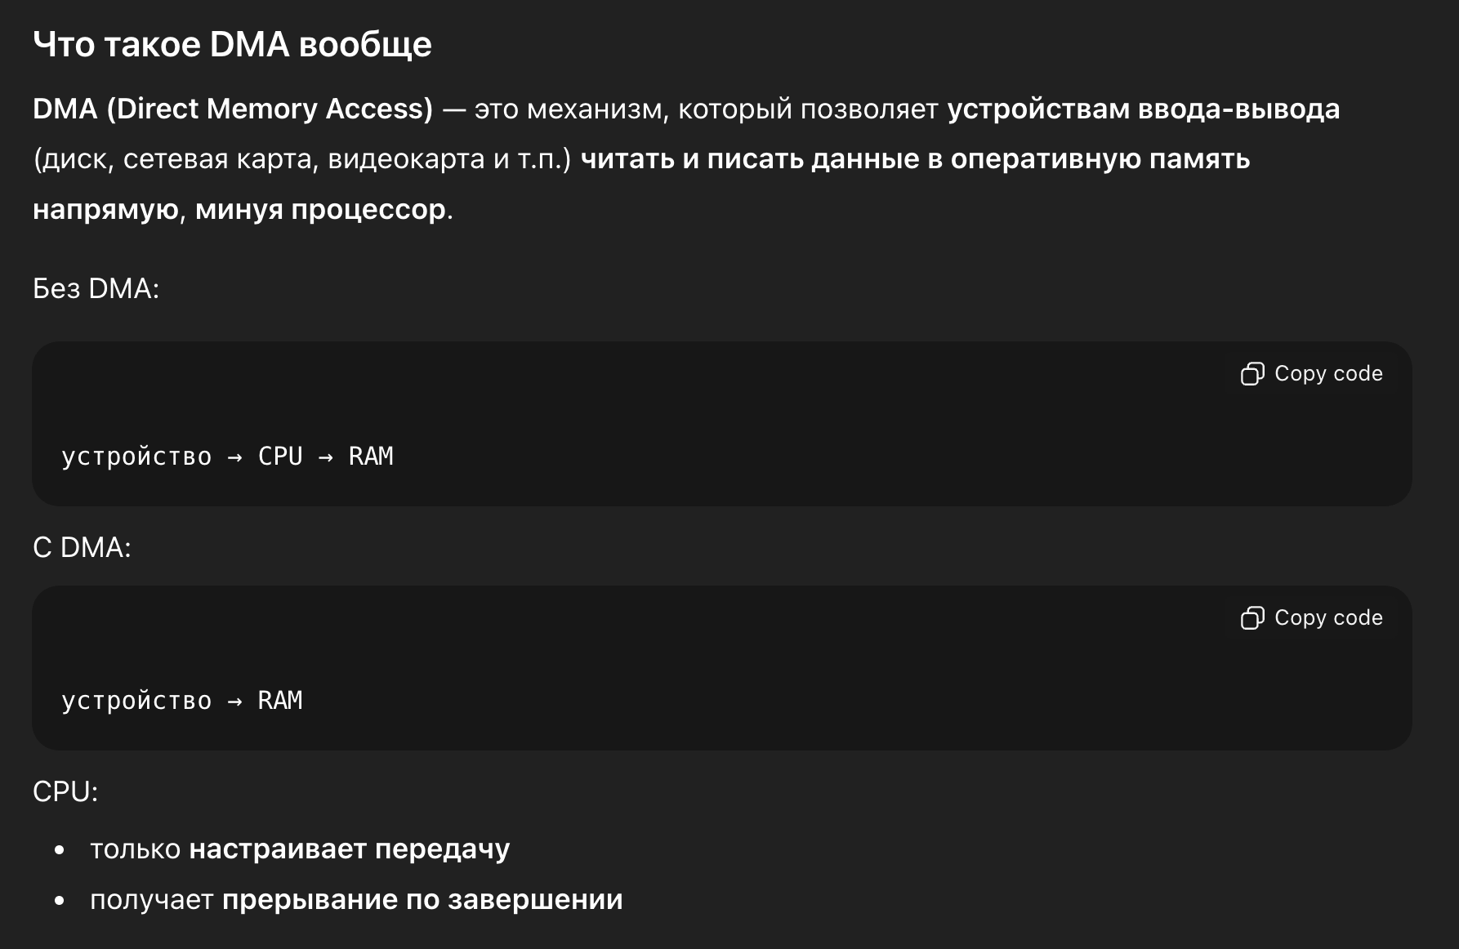

Slide 66
Проблема DMA и подкачки
DMA (Direct Memory Access) — прямой доступ устройства к памяти
Если страница буфера выгружается во время DMA, будет повреждение данных
Частичные записи: часть данных в буфере, часть — в чужой странице
Необходима защита страниц, участвующих в I/O
Notes:
Теперь представьте, что в это время другой процесс вызывает ошибку страницы, и система запускает алгоритм замещения. Если используется глобальная политика подкачки, есть небольшой, но реальный риск, что будет выбрана страница, содержащая буфер, в который устройство как раз выполняет передачу данных с помощью DMA. Это может привести к частичной записи данных — часть попадёт в правильное место, а часть перезапишет совершенно другую область памяти.

Slide 67
Решение 1 — Блокировка страниц
Locking / Pinning: временно запретить замену страницы
Страница остаётся в памяти, пока I/O не завершится
После завершения — разблокировка
Безопасно для DMA, не требует копирования
Умеренно увеличивает задержки подкачки
Notes:
Первое решение этой проблемы — блокировка страниц, также называемая pinning. ОС отмечает страницу, участвующую в I/O, как недопустимую для подкачки. Пока устройство завершает передачу, эта страница не может быть вытеснена из памяти. После окончания операции блокировка снимается. Это надёжный и эффективный способ, особенно при работе с DMA.

Slide 68
Решение 2 — Буферизация в ядре
Выполнять I/O в буфер ядра ОС
После завершения копировать данные в память процесса
Простое решение, но:
  требует дополнительного копирования
  снижает производительность
Используется, когда блокировка страниц невозможна
Notes:
Второй способ — выполнять ввод-вывод не в пользовательскую память, а в буферы ядра. Когда операция завершается, данные копируются в адресное пространство процесса. Это предотвращает проблемы с заменой страниц, но добавляет издержки — ведь данные копируются дважды. Поэтому этот подход используют только там, где блокировка невозможна или нежелательна.

Slide 69
Зачем нужен DMA
Позволяет устройствам обмениваться данными с памятью напрямую, без участия процессора
CPU освобождается от пересылки байтов — работает параллельно с I/O
Повышает скорость ввода-вывода и общую производительность системы
Особенно важен при передаче больших объёмов данных (диски, сеть, видео)
Используется совместно с виртуальной памятью и требует защиты страниц (locking/pinning)
Notes:
DMA — это механизм, позволяющий внешним устройствам (например, дискам или сетевым адаптерам) напрямую читать и записывать данные в оперативную память, минуя процессор. Без DMA CPU пришлось бы копировать каждый байт данных вручную, что сильно замедлило бы систему.
С DMA процессор лишь инициирует операцию и продолжает выполнять другие задачи, пока контроллер DMA сам управляет передачей данных.
Это повышает производительность и позволяет эффективно использовать ресурсы. Однако DMA работает с физическими адресами, поэтому ОС должна следить, чтобы страницы, участвующие в обмене, не были выгружены из памяти — для этого используется блокировка страниц (page pinning).

Slide 70
Влияние DMA на работу процессора
DMA использует ту же шину, что и процессор
Во время передачи данных CPU может временно ждать доступа к памяти
Однако CPU освобождается от пересылки данных и может выполнять другие задачи
Современные системы используют арбитраж и буферизацию для снижения конфликтов
В целом DMA повышает общую производительность системы
Notes:
Во время работы DMA контроллер напрямую обращается к памяти через системную шину, по которой обычно работает и процессор.
Из-за этого возможны короткие задержки — CPU не может обращаться к памяти, пока шина занята передачей данных.
Но при этом процессор не простаивает полностью: он продолжает выполнять вычисления в регистрах и кэше, а операции ввода-вывода происходят параллельно.
Современные архитектуры решают проблему конфликтов с помощью арбитража шины и независимых каналов DMA.
Итог: хотя DMA временно ограничивает доступ процессора к памяти, он в целом ускоряет работу системы, освобождая CPU от рутинных операций копирования данных.

Slide 71
DMA и виртуальная память
DMA работает с физическими адресами, не с виртуальными.
ОС преобразует виртуальные адреса буфера в физические перед началом I/O.
Из-за разнесённости физических страниц ввод-вывод может разбиваться на части.
Современные контроллеры поддерживают scatter/gather DMA:
  один список описывает несколько физических блоков;
  контроллер выполняет серию передач автоматически;
  в конце генерируется одно прерывание (batching).
Это снижает накладные расходы и позволяет эффективно передавать большие буферы.
Notes:
Контроллер DMA — это устройство, напрямую взаимодействующее с физической памятью. Он не знает ничего о виртуальных адресах, потому что преобразованием виртуальных адресов в физические занимается блок MMU, который работает только при доступах процессора. DMA же действует независимо от процессора.
Поэтому, когда процесс инициирует ввод-вывод, операционная система должна перевести виртуальные адреса буфера в физические и передать контроллеру именно физические адреса.
Проблема возникает в том, что физические страницы, соответствующие непрерывному виртуальному буферу, могут быть разбросаны по памяти. Чтобы не выполнять отдельный DMA-запрос на каждую страницу, современные контроллеры используют механизм scatter/gather DMA.
ОС передаёт контроллеру таблицу сегментов, где для каждого блока указаны физический адрес и длина. Контроллер последовательно выполняет все передачи сам, а по завершении генерирует одно прерывание. Это существенно снижает нагрузку на процессор и позволяет эффективно выполнять большие операции ввода-вывода, несмотря на фрагментированное физическое размещение страниц.
Такой механизм используется не только для пользовательских буферов, но и при подкачке страниц с диска в память. Контроллер может за одно обращение загрузить несколько страниц или разместить их в разных участках памяти, если они не смежны.

Slide 72
Итоги
Виртуальная память тесно связана с операциями ввода-вывода
Контроллер DMA работает с физическими адресами, а не с виртуальными
  ОС переводит виртуальные адреса буфера в физические перед I/O
При фрагментированной памяти используется scatter/gather DMA
  Контроллер выполняет серию передач по списку физических блоков и генерируется одно прерывание после завершения всей операции
Страницы, задействованные в DMA, блокируются, и не замещаются
Альтернатива — I/O через kernel buffers, но с издержками на копирование
Цель — безопасность данных при сохранении высокой производительности
Notes:
Мы видим, что механизмы виртуальной памяти и ввода-вывода глубоко взаимосвязаны. Когда процесс выполняет системный вызов чтения или записи, данные передаются напрямую между устройством и памятью, минуя процессор, — этот механизм называется DMA, или прямой доступ к памяти.
Однако важно понимать: DMA работает с физическими адресами, а не с виртуальными. Контроллер не знает ничего о таблицах страниц, и поэтому операционная система должна заранее преобразовать все виртуальные адреса буфера в физические.
Чтобы избежать разрушения данных, страницы, участвующие в DMA, блокируются (pinned) — они не могут быть выгружены из памяти, пока идёт передача. Это защищает буферы от случайного замещения страниц.
В то же время, поскольку физические страницы могут быть разбросаны, контроллеру приходится работать с множеством несмежных областей памяти. Современные устройства поддерживают механизм scatter/gather DMA: ОС формирует список сегментов, и контроллер сам выполняет серию передач как одну большую операцию. По завершении он генерирует одно прерывание, что значительно снижает накладные расходы и повышает производительность.
Если по каким-то причинам блокировка страниц невозможна, ввод-вывод выполняется в буферы ядра, а затем данные копируются в память пользователя. Это надёжнее, но менее эффективно.
Таким образом, баланс между безопасностью и скоростью достигается комбинацией трёх подходов:
Pinning — для защиты активных буферов,
Scatter/gather DMA — для ускорения сложных передач,
Буферизация в ядре — для простоты и надёжности.
Именно этот баланс лежит в основе эффективного взаимодействия виртуальной памяти и подсистемы ввода-вывода.

Slide 73
Резервное хранилище страниц
Backing Store

Slide 74
Что такое резервное хранилище страниц
Место хранения страниц, выгруженных из памяти
Обычно реализуется как swap-раздел или файл подкачки
Необходим для реализации виртуальной памяти
Определяет производительность и гибкость системы
Notes:
Когда операционная система вытесняет страницу из оперативной памяти, она должна сохранить её на долговременном носителе. Этот компонент называется backing store — резервное хранилище страниц. Обычно это отдельная область диска или SSD, называемая swap. От того, как организован swap, зависит скорость подкачки и эффективность использования памяти.

Slide 75
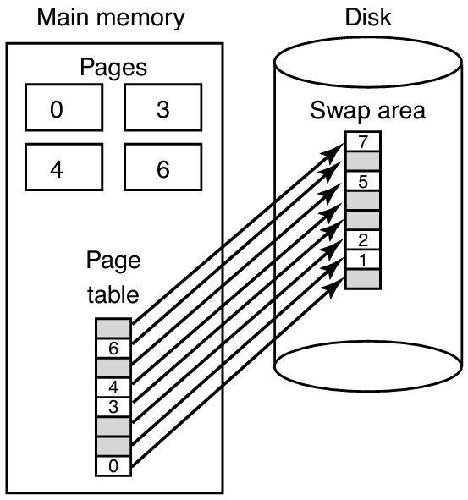
Классическая схема (swap-раздел)
Отдельный раздел без файловой системы
Используются прямые номера блоков
Простое управление: выделение и освобождение блоков
При запуске системы раздел пуст, и каждому процессу выделяется непрерывный участок под его виртуальную память
Такой подход прост и быстрый, но не даёт гибкости — если процесс увеличивает стек или сегмент данных, свободного места может не хватить.
Notes:
В классическом варианте, особенно в UNIX-системах, используется отдельный swap-раздел, не содержащий файловой системы. Это позволяет обращаться к блокам напрямую, минуя преобразования имен файлов. При запуске системы раздел пуст, и каждому процессу выделяется непрерывный участок под его виртуальную память. Такой подход прост и быстрый, но не даёт гибкости — если процесс увеличивает стек или сегмент данных, свободного места может не хватить.

Slide 76
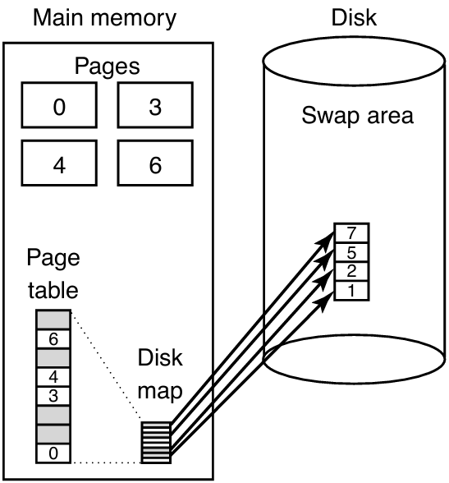
Гибкое и динамическое выделение
Разделение swap по областям (код, данные, стек)
Возможен рост каждой области независимо
Динамическая модель: страница получает место при подкачке
Требует таблицы соответствия (disk map)
Экономия дискового пространства, но усложнение управления
Notes:
Чтобы справиться с ростом процессов, можно выделять отдельные swap-области для кода, данных и стека. Ещё более гибкий вариант — динамическое выделение swap-пространства. В этом случае страница получает место на диске только в момент выгрузки. Когда она возвращается в память, это место освобождается. Недостаток — необходимость хранить для каждой страницы указатель на соответствующий блок на диске (disk map).

Slide 77
Сравнение стратегий
Стратегия выделения | Преимущества | Недостатки
Фиксированная | Простая адресация, высокая скорость | Требует больше места, негибкий
Динамическая | Экономия места, гибкость | Нужна карта дисковых адресов, чуть выше накладные расходы
Notes:
Фиксированная схема проста и быстра, так как каждая страница имеет постоянное место в swap, но требует много места. Динамическая — экономичнее, но нуждается в дополнительной таблице для отслеживания адресов и может быть медленнее при обращении.

Slide 78
Реализация без swap-раздела
Если раздел отсутствует, используется файл подкачки
Windows: один или несколько preallocated файлов
Коды программ и библиотеки можно не сохранять в swap
  При нехватке памяти просто выгружаются
  При необходимости читаются обратно из исполняемого файла
Экономия дискового пространства и ускорение загрузки
Notes:
Не всегда доступен отдельный раздел для подкачки. В этом случае ОС создаёт файл подкачки в обычной файловой системе, как это делает Windows. Кроме того, чтобы не расходовать место, код программы и общие библиотеки обычно не хранятся в swap — при нехватке памяти они просто выгружаются и при необходимости загружаются обратно из исходного исполняемого файла. Такой подход уменьшает объём резервного хранилища и ускоряет подкачку.

Slide 79
Что такое Segmentation Fault
Термин произошёл от аппаратной сегментации памяти
Ошибка означает нарушение границ сегмента
  доступ за пределы области
  неправильный тип доступа (чтение/запись/выполнение)
В современных ОС:
  используется постраничная защита,
  но термин «segmentation fault» остался
Примеры:
  разыменование NULL
  обращение к освобождённой памяти
  выход за границы массива
Сегодня segmentation fault — это общий термин для ошибки доступа к памяти, наследие эпохи аппаратной сегментации.
Notes:
Название ошибки «segmentation fault» появилось именно из-за аппаратной сегментации.
Когда процессор проверял обращение к памяти, он следил, чтобы программа не выходила за пределы сегмента и не нарушала права доступа.
Если программа пыталась записать данные в сегмент кода или обратиться за пределы выделенной области, процессор генерировал исключение — нарушение сегмента (segmentation violation).
Позже, когда страничная организация вытеснила сегментацию, термин сохранился по традиции.
Сегодня в Linux, macOS или Windows ошибка Segmentation fault означает, что программа попыталась обратиться к несуществующей или защищённой области памяти — например, разыменовать нулевой указатель или записать данные в освобождённый блок.
Иными словами, название осталось, но механизм изменился: теперь за него отвечает не сегментная, а страничная защита.

Slide 80
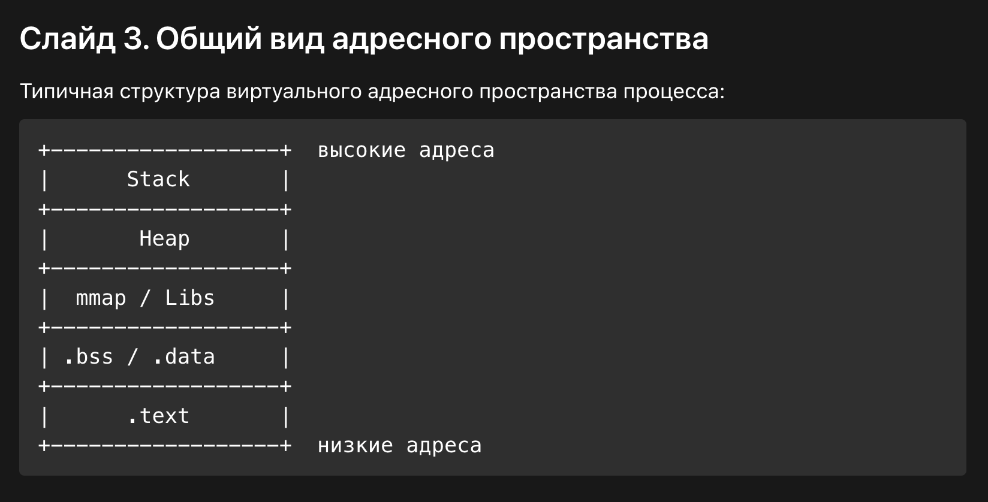
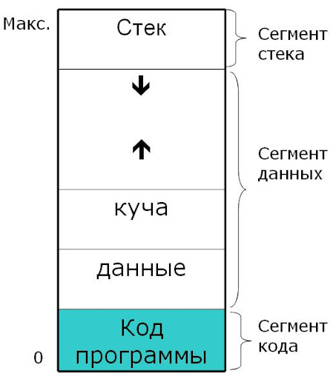

Slide 81
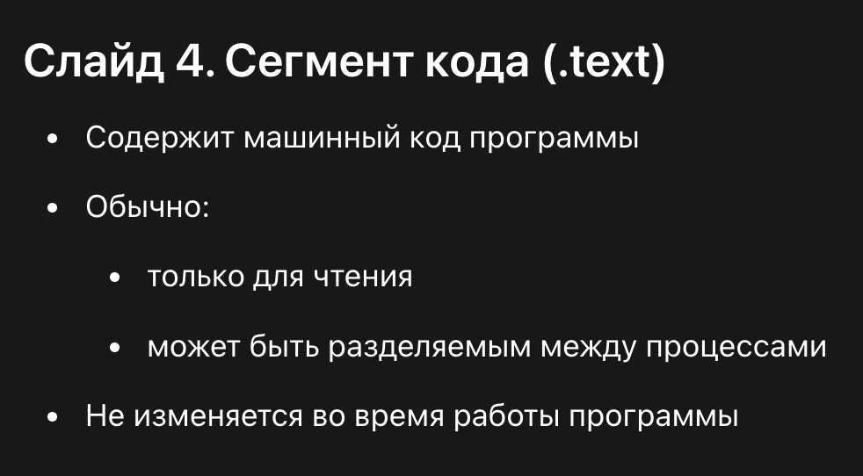

Slide 82
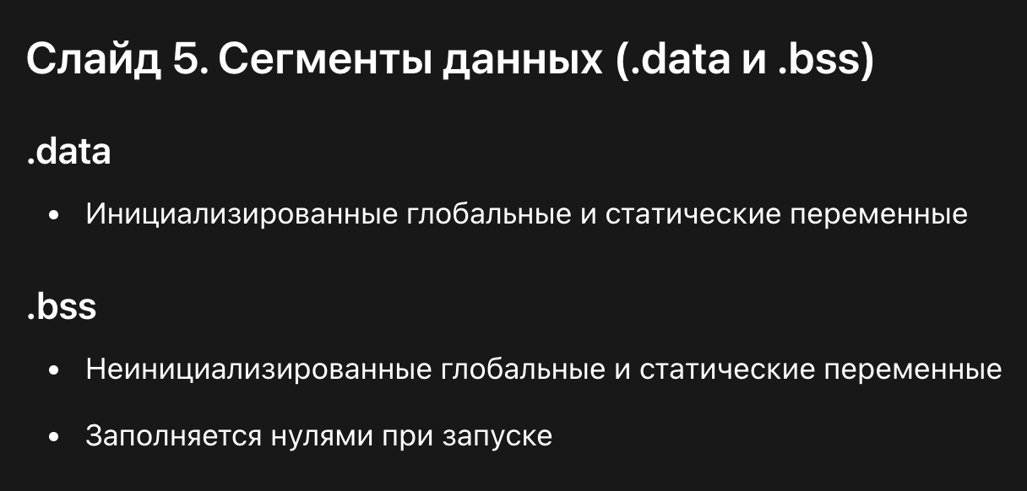

Slide 83
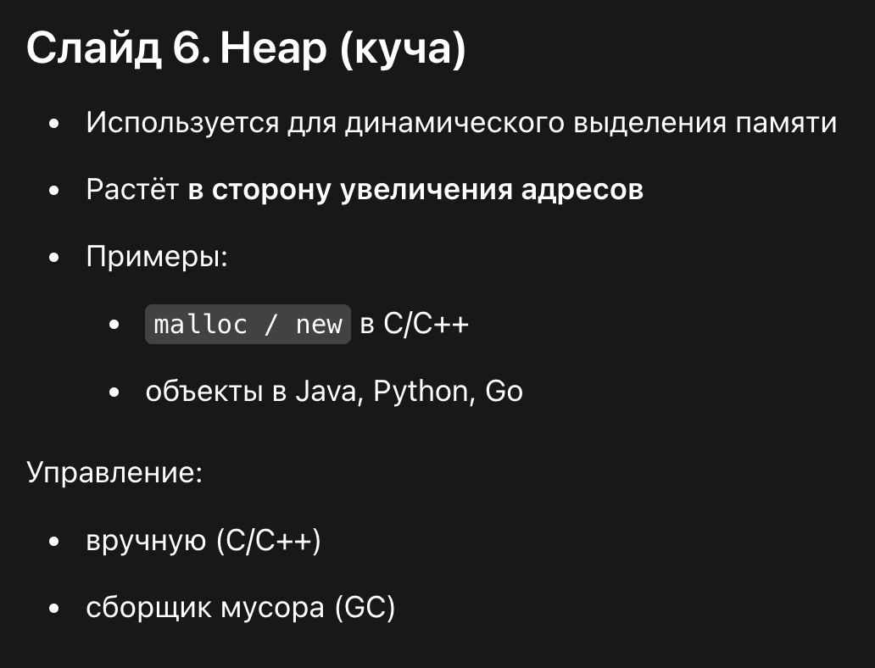

Slide 84
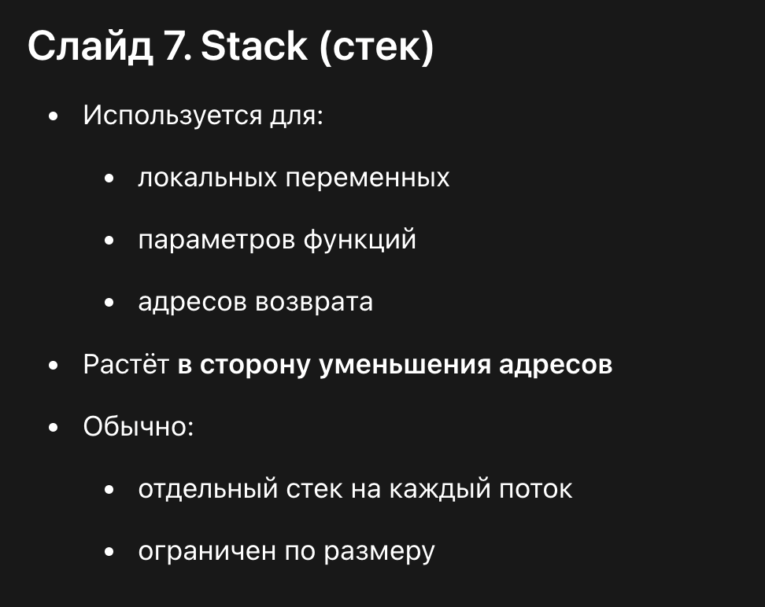

Slide 85
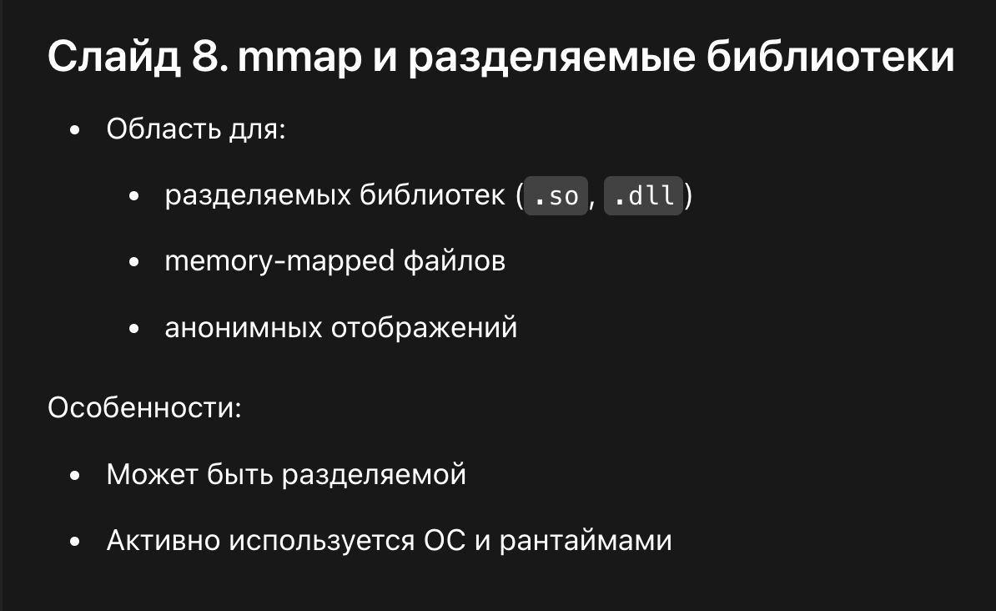

Slide 86
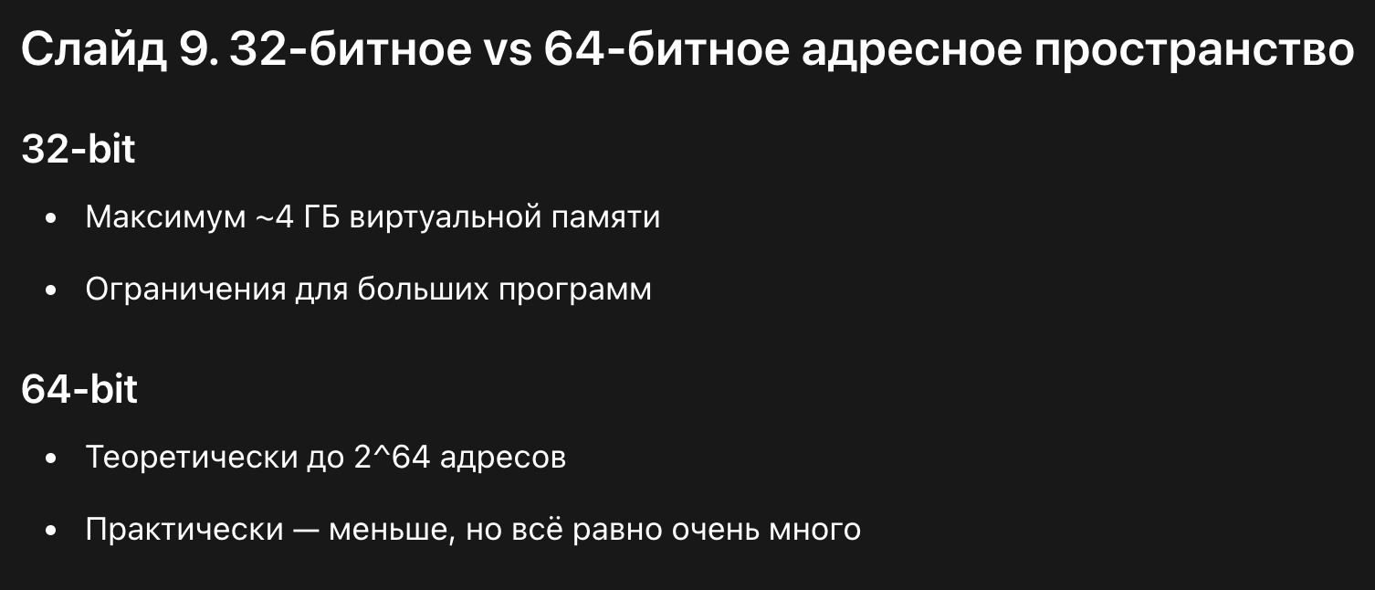

Slide 87
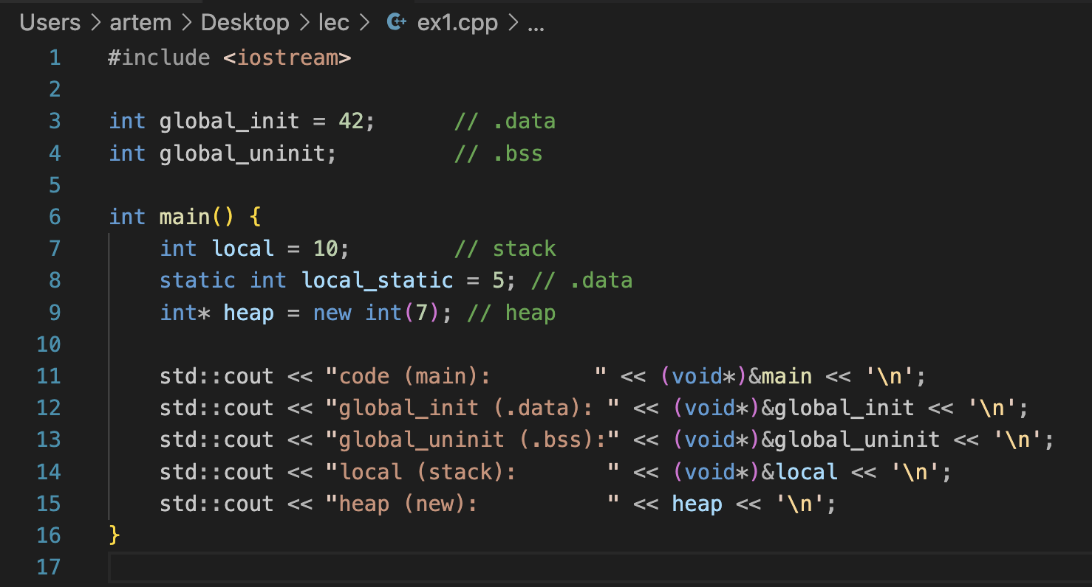

Slide 88
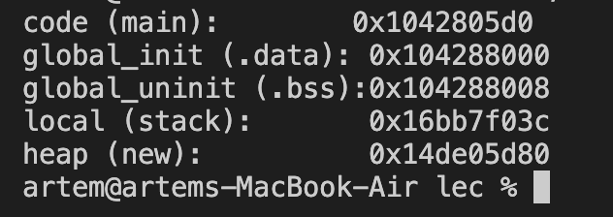

Slide 89
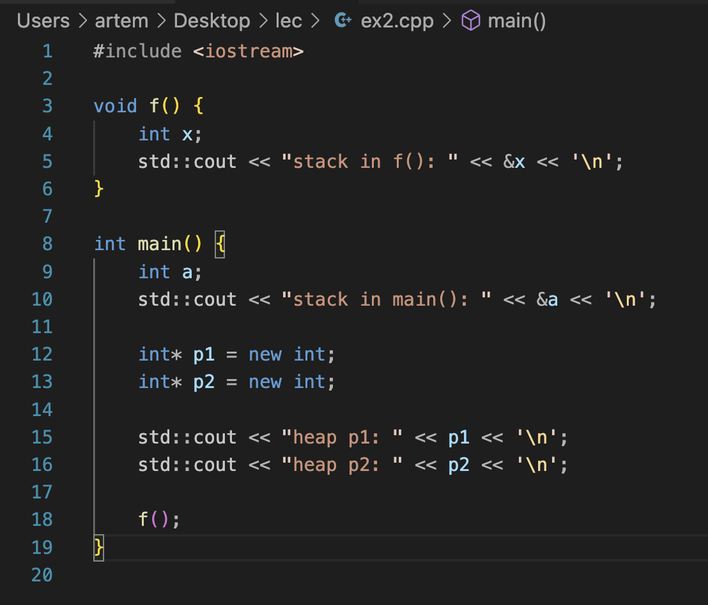
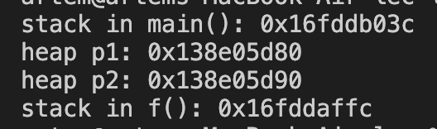
Notes:
ы

